Slide 1
논리회로설계 프로젝트
2015년 2학기
2012105056 손학종

Slide 2
주제
뱀 피하기 게임
* 폭탄 피하기 게임을 기획했으나 폭탄 파편 구현이 어려워 주제를 변경함
두 명이 키보드로 플레이하며,
플레이어2(뱀)가 지나간 길을 플레이어1이 밟으면 패배하는 게임

Slide 3
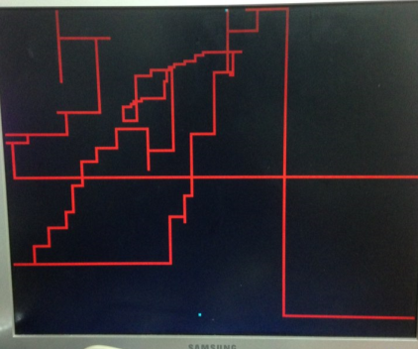
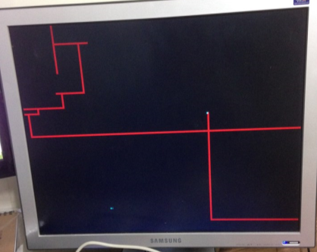
구현 내용
플레이어2가 움직인 경로를 보존하여
빨간 선으로 표시

Slide 4
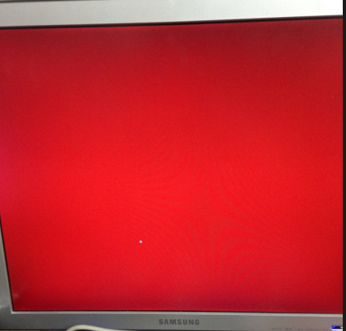
구현 내용
선을 밟을 때 화면이 잠시 빨갛게 변함(Signal)

Slide 5
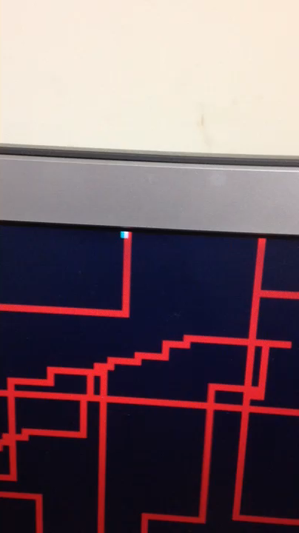
구현 내용
모서리에서 정지하고,
화면 밖으로 나가지 못하도록 함

Slide 6
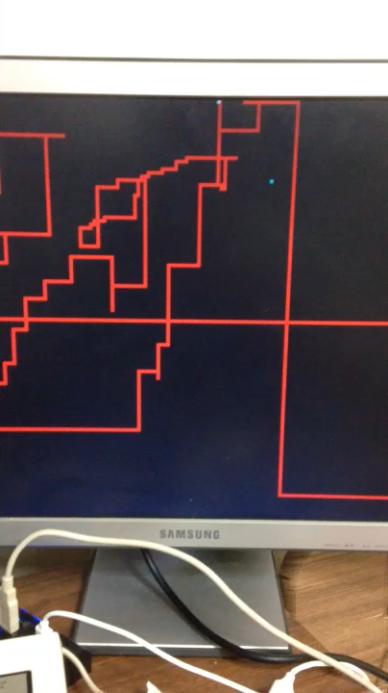
시연 영상

Slide 7
모듈 관계도
Clock 48Mhz
bomb_game
Counter(22)
player1
screen
KEYBOARD
RAM(2port)
position_p1
Key
board
VGA
VGA_SYNC
player2
KEYBOARD
Counter(2)
position_p2

Slide 8
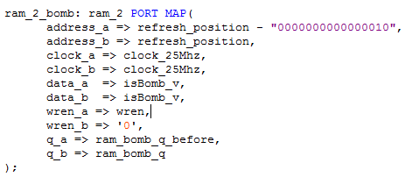
Screen 모듈
VGA
player2_positon?
X | X | O | O | X | X | O | O | X | X | O | O
안씀 |  | 씀

Slide 9
끝

